Slide 1


Satelitarny pomiar gazów śladowych w atmosferze
Krzysztof Markowicz
Instytut Geofizyki, Wydział Fizyki
Uniwersytet Warszawski
kmark@igf.fuw.edu.pl
Szkoła letnia sieci badawczej Poland-AOD, Warszawa 5-8 lipca 2017r.

Slide 2
Zdalne pomiary ozonu prowadzone z powierzchni ziemi
Spektrometr Dobsona – pomiar osłabienia fali λ₁ względem fali referencyjnej λ₂
Spektrometr Brewera – multispektralny pomiar promieniowania UV
Fotometr słoneczny Microtops – pomiary bezpośredniego promieniowanie słonecznego w 2-3 długościach fali w UV
Inne spektrometry i fotometry…

Slide 3
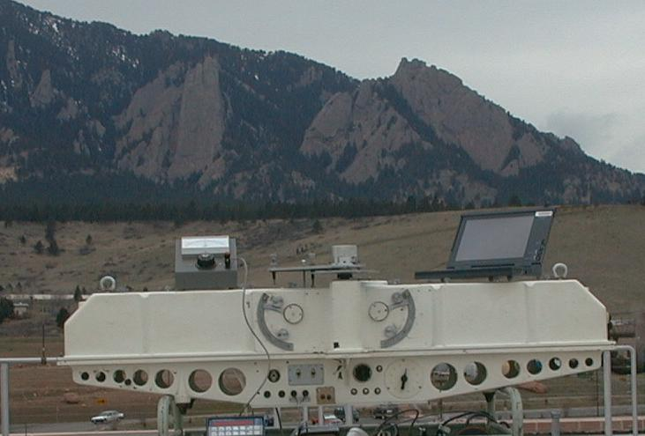
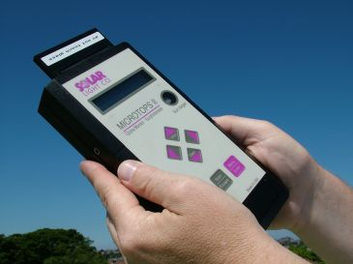
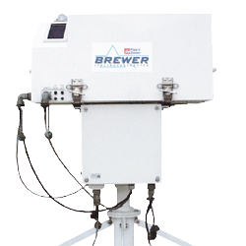

Slide 4
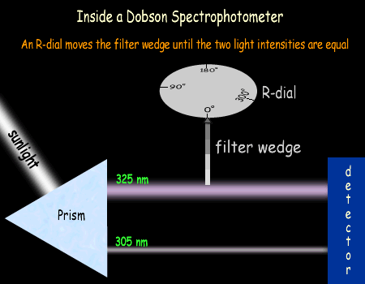
Pomiar promieniowania na 2 długościach fal (λ₁, λ₂) w obszarze UV gdzie λ₁ długość fali dla której promieniowanie jest silnie pochłaniane przez ozon λ₂ długość fali poza pasmem absorpcyjnym

Slide 5
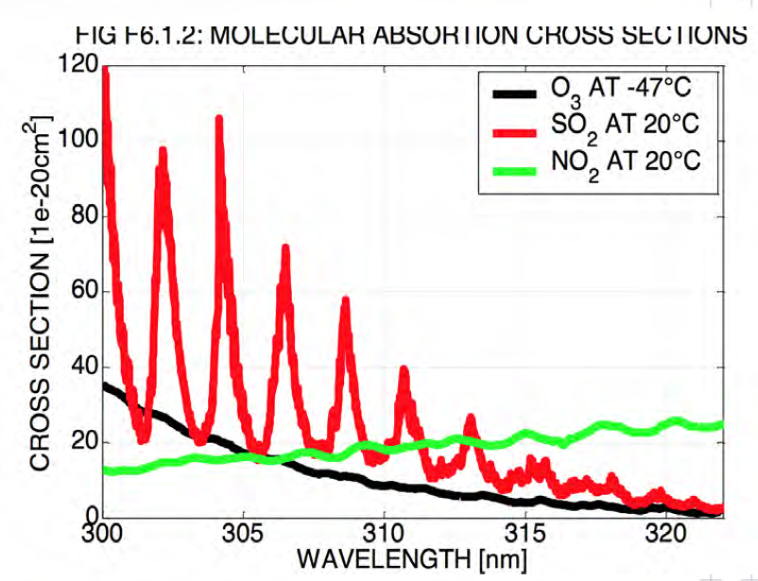
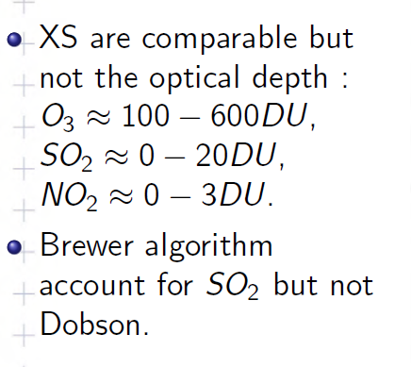
Porównanie przekrojów czynnych w zakresie UV

Slide 6
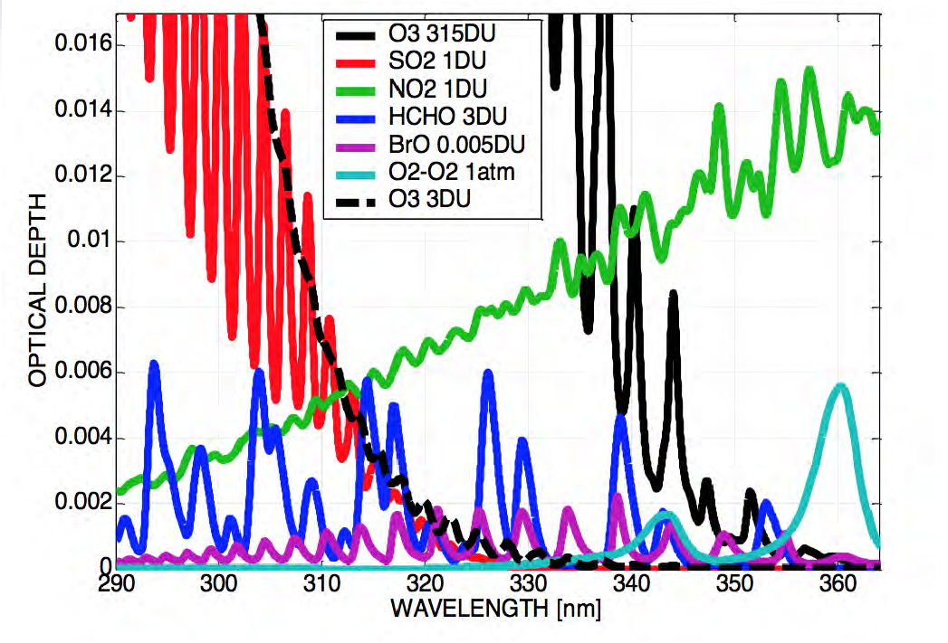
Porównanie grubości optycznych w UV

Slide 7
Pomiar ozonu przy pomocy Microtopsa
Promieniowanie bezpośrednie docierające do przyrządu przy założeniu horyzontalnej jednorodności
gdzie, m jest masą optyczną, τ_{RAY} - molekularna grubością optyczną, τ_{AOT} – grubość optyczna aerozolu, τ_{O3} grubością optyczną ozonu, μ - masa optyczna ozonu.
Dla kata zenitalnego Słońca θ<60⁰
m=1/cosθ

Slide 8
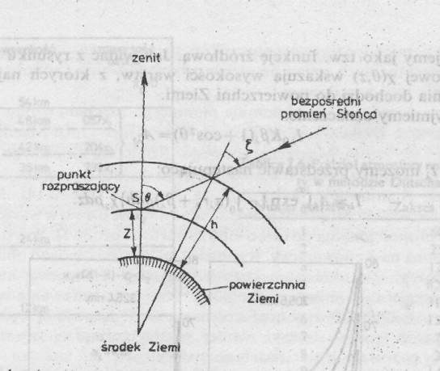
z tw. sinusow
k- masowy współ. absorpcji przez ozon
masa optyczna atmosfery

Slide 9
θ | m | μ
0 | 1 | 1
60 | 2.0 | 1.98
70 | 2.90 | 2.86
80 | 5.59 | 5.26
85 | 10.31 | 8.51
90 | 37.9 | 12.66
W celu wyznaczenia grubości optycznej ozonu wykorzystuje się pomiary na dwóch długościach fali dla których współczynniki absorpcji promieniowanie słonecznego są znacząco różne.
Ω[DU]=dz*100
Dla p=1013 hPa.
gdzie dz jest grubością warstwy ozonu [mm]
gdzie α jest współczynnikiem absorpcji przez ozon, Ω jest całkowitą zawartością ozonu w pionowej kolumnie powietrza w Dobsonach.

Slide 10
Całkowita zawartość ozonu wynosi:
Często ze względu na brak dodatkowych informacji ostatni człon powyższego równania jest pomijany. Może to prowadzić do znacznych błędów chociaż Δλ jest niewielka i wynosi około 20 nm to jednak różnice własności optycznych aerozolu mogą być znaczące.
Przykład: Spektrometr Dobsona
λ₁=305.5 nm, α₁=1.88 τ_{RAY,1=0.491}
λ₂=325.4 nm, α₂=0.120 Δα=1.76 τ_{RAY,2=0.375 Δ}τ_{RAY=0.116}
MICROTOPS
λ₁=305.5 nm, λ₂=312.5 nm, λ₃=320.0 nm

Slide 11
Założenia
Brak różnic spektralnych grubości optycznej (Δτ_{AOT}=0)
α nie zależy od temperatury i ciśnienia powietrza w stratosferze
Tarcza słoneczna pozbawiona chmur w czasie pomiaru
Atmosfera jednorodna horyzontalnie

Slide 12
3 kanałowy algorytm MICROTOPS’a
Założenie:
Oznaczmy
Algorytm minimalizuje wpływ absorpcji przez aerozol w oszacowanej zawartości ozonu w pionowej kolumnie powietrza.

Slide 13
Wyznaczanie profilu ozonu
Na podstawie pomiaru promieniowania rozproszonego z kierunku zenitalnego.
Pomiar promieniowania dla dwóch długości fal z obszaru UV, gdzie jedna znajduje się w obszarze silnej a druga w zakresie słabej absorpcji przez ozon.
Stosunek promieniowania rozproszonego dla 2 długości fali zależy od wysokości ozonosfery.

Slide 14
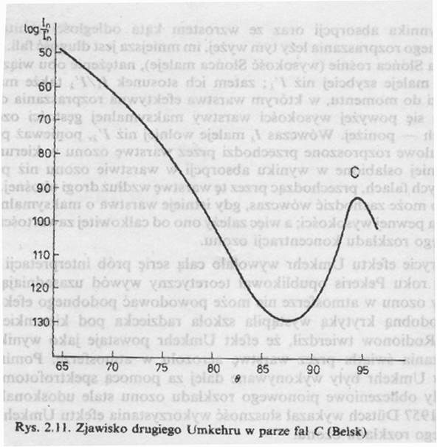
Efekt Umkehr
Efekt odwrócenia odkryty w 1931 roku przez Götza.
Standartowo I_{λ2} /I_{λ1} dla (λ₂> λ₁) rośnie z kątem zenitalnym Słońca
Stosunek ten rośnie tylko do pewnego kąta dla którego osiąga maksimum (Efekt Umkehr)
II Efekt Umkehr stosunek ten następnie maleje do wysokości Słońca około -7º (poniżej horyzontu).

Slide 15
Od czego zależy promieniowanie rozproszone z kierunku nadiru?
1. Liczby cząstek (ciśnienia) – funkcja źródłowa
2. Osłabienia promieniowania przez absorpcje na cząstkach ozonu oraz ekstynkcji przed i za warstwą ozonu.
Istnieje wysokość na której występuje maksimum rozpraszania promieniowania docierającego do powierzchni Ziemi (efektywna warstwa rozpraszania).
Wysokość ta rośnie ze wzrostem współ. absorpcji (zmniejsza się z długością fali) oraz kąta zenitalnego.

Slide 16
Dla długości fali silniej absorbowanej przez ozon warstwa efektywnego rozpraszania znajduje się powyżej warstwy ozonu (zielona linia). Mimo, że promieniowanie rozpraszane jest w rzadkich warstwach atmosfery znacznie słabiej niż w dolnych warstwach atmosfery.
O₃
Dla fali słabo absorbowanej promieniowanie przechodząc przez warstwę ozonu jest słabo osłabiane, a więc efektywne rozproszenie występuje w niższych warstwach atmosfery gdzie ciśnienie jest wyższe.

Slide 17
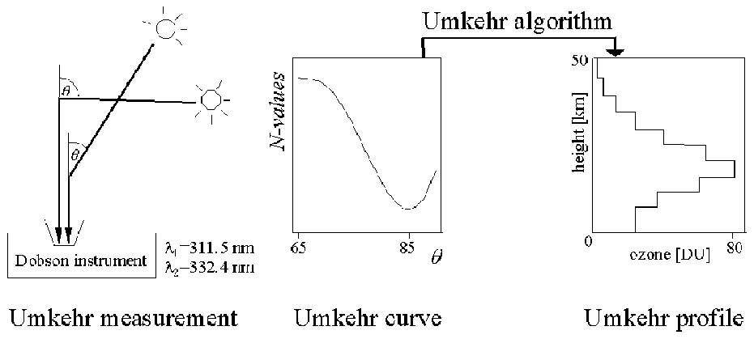

Slide 18
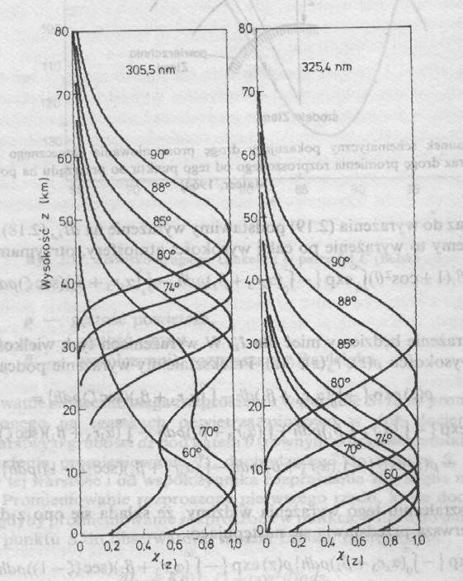
Wykresy pokazują wagę χ(z) jako funkcja wysokości przy rożnych kątach zenitalnych Słońca i dla dwóch długości fali
Funkcja χ(z) opisuje warstwę efektywnego rozpraszania

Slide 19
Pomiary satelitarne pomiaru ozonu
Satelita NIMBUS 3 - pierwsze pomiary ozonu przy pomocy Spektro-Interferometru Michelsona IRIS (5-25 μ m). Wykorzystywano absorpcje w 9.6 μm.
Od 1970 roku regularne pomiary ozonu z satelity NIMBUS 4. Pomiary promieniowania UV z kierunku nadiru.
W 1978 roku na satelicie NIMBUS 7 umieszczono przyrząd TOMS
1995 ERS-2 (European Remote Sensing) z przyrządem GOME
Od 1996 EP-TOMS
2001 ENVISAT, SCIAMACHY
2004 OMI na satelicie AURA – projekt A-train
GOME-2A (METOP-A) od 2006
GOME-2B (METOP-B) od 2012
Real Time data: http://www.temis.nl/protocols/O3global.html

Slide 20
Wyznaczanie całkowitej zawartości ozonu
Promieniowanie docierające do satelity zależy od:
Osłabienia wiązki bezpośredniej wzdłuż ukośnej drogi przez warstwę ozonu
Rozproszenia wstecznego promieniowania bezpośredniego
Osłabienie wiązki rozproszonej do góry
Zdolności odbijającej troposfery, powierzchni ziemi
i chmur

Slide 21
Przybliżenie pojedynczego rozproszenia
Promieniowanie z kierunku nadiru docierające do satelity przy założeniu absorpcji tylko poprzez ozon oraz zerowego albeda powierzchni ziemi wynosi:
Ω(p) jest całkowitą zawartością ozonu w kolumnie powietrza o ciśnieniu p.
W ogólności:
p_{R} – ciśnienie na poziomie warstwy rozpraszającej, R_{S} albedo powierzchni ziemi
Udział promieniowania rozproszonego wyższych rzędów dla R_{S}=0 i θ=60º wynosi 46% a wiec nie może być pomijany!!!

Slide 22
Ogólny algorytm
Pierwszy człon I_{A}() oznacza promieniowanie rozproszone w atmosferze, zaś drugi I_{s}() przyczynek od odbicia od powierzchni ziemi.
T () oznacza odbitą pod kątem θ cześć promieniowania docierającą do satelity (transmisje)
I_{dd} jest promieniowaniem całkowitym na powierzchni ziemi, S_{b} oznacza cześć odbitego od powierzchni ziemi promieniowania, która rozpraszana jest w atmosferze ponownie w kierunku ziemi.

Slide 23

Promieniowanie wychodzące z atmosfery:
I_{o}R
I_{o}TR_{S}T
I_{o}
I_{o}TR_{S}TRT
R, T
I_{o}T
I_{o}TR_{S}
I_{o}TR_{S}R
R_{s}

Slide 24
1) Na podstawie pomiarów obliczamy:
2) Używając modelu transferu promieniowania w atmosferze obliczamy wartości N(i) dla rożnych zawartości ozonu, geometrii oraz własności odbijających powierzchni ziemi.
3) W pierwszym kroku zawartość O₃ liczona jest na podstawie pary λ₁, λ₂.
4) Obliczamy różnice ΔN=N_{meas}-N_{cal}
5) Minimalizując różnice ΔN poprawiamy zawartość ozonu.

Slide 25
W celu obliczenia N_{cal} korzysta się z:
Współczynnika absorpcji k_{o3} lub α jako funkcji temperatury i długości fali.
Rayleighowskich współczynników rozpraszania
Profilu klimatycznego temperatury i ciśnienia
Profilu koncentracji ozonu (dane klimatyczne w zależności od szerokości geograficznej i pory roku)
Kątów określających położenie Słońca i satelity
Albedo powierzchni ziemi szacuje się na podstawie pomiarów w kanale 360 nm

Slide 26
Wpływ chmur
Chmury zasadniczo zwiększają promieniowania odbite w kierunku satelity
Proste uwzględnienie przyczynku chmurowego:
Efektywne odbicie R=R_{S}(1-f)+R_{c}f
R_{s}=0.08, R_{c}=0.8
I_{clouds}, I_{ground} obliczane na podstawie geometrii

Slide 27
Problemy satelitarnych pomiarów zawartości ozonu
Ozon w tropikach jest przeszacowany o ok. 10-15 DU
Przyczyny:
Założenie Lambertowskiego odbicia od chmur
3D efekt chmur
Wzrost absorpcji przez ozon przez wielokrotne rozpraszanie w chmurach

Slide 28
TOMS – ozon troposferyczny-
CCD (Convective cloud differental)
TOMS O3 over clouds
TOMS O3 – clouds free pixel

Slide 29
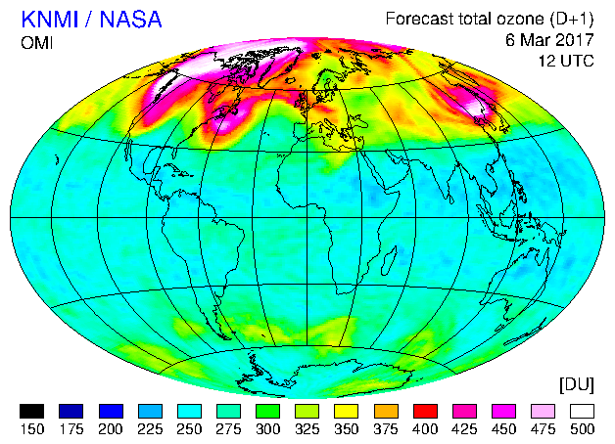
Przykładowa mapa całkowitej zawartości ozonu
http://www.temis.nl/protocols/o3field/data/omi/forecast/today_wd.gif

Slide 30
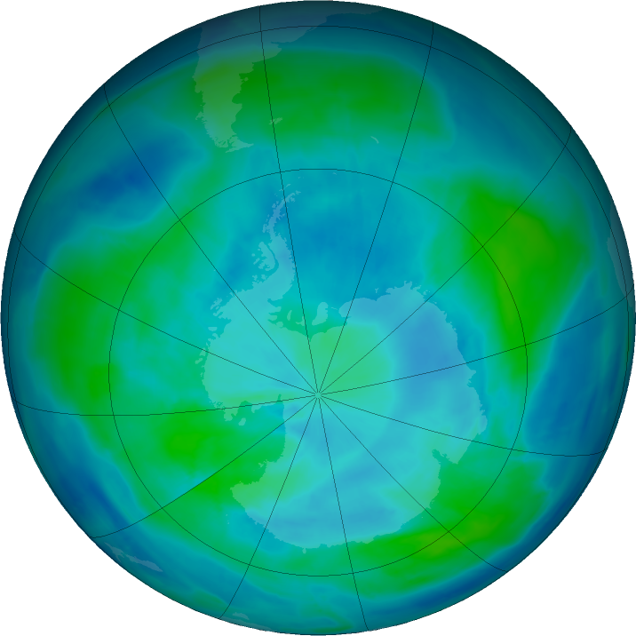

Dane NASA
The data for 1979–1992 are from the TOMS instrument on the NASA/NOAA Nimbus-7 satellite.
The data for 1993–1994 are from the TOMES instrument on the Soviet-built Meteor-3 satellite.
The data for 1996–October 2004 are from the NASA Earth Probe TOMS satellite.
https://ozonewatch.gsfc.nasa.gov/

Slide 31
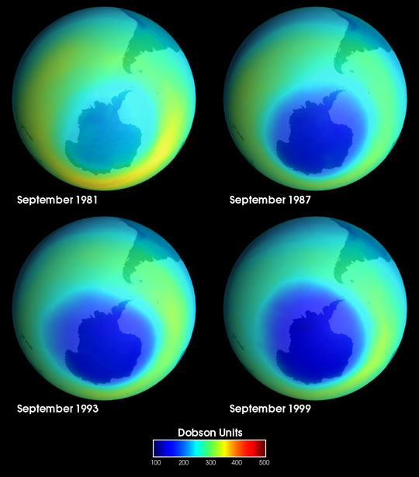
Total Ozone Mapping Spectrometer (TOMS)

Slide 32
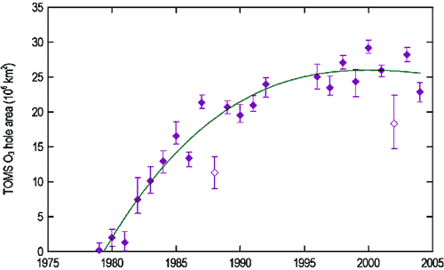
Zmiana czasowa powierzchni dziury ozonowej (Source: CSIRO Atmospheric Research; Data NASA GSFC Code 916)

Slide 33
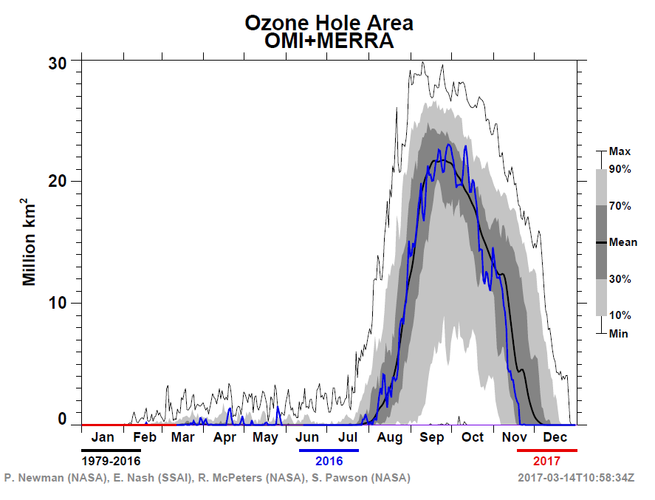

Slide 34
OMI na satelicie AURA
OMI (Ozone Monitoring Instrument).
Instrument OMI pozwala mierzyć różne typy aerozoli atmosferycznych, ciśnienie na poziomie wierzchołka chmur oraz zawartości ozonu.
Przyrząd wykonuje pomiar promieniowania słonecznego rozpraszanego wstecznie w przestrzeń kosmiczną. Dociera ono do szerokokątnego teleskopu a następnie do dwóch spektrometrów z detektorami CCD.
Na pokładzie wykonywana jest kalibracja. Oparta o źródła promieniowania białego, diodę LED, oraz promieniowanie słoneczne.

Slide 35
OMI specification:
Wavelength range:
Visible:350 - 500 nm
UV:UV-1, 270 to 314 nm,
UV-2 306 to 380 nm
Spectral resolution:1.0 - 0.45 nm FWHMSpectral
sampling:2-3 for FWHMTelescope FOV:114ˇ (2600 km on ground)
IFOV: 3 km, binned to 13 x 24 kmDetector:
CCD: 780 x 576 (spectral x spatial) pixels
Mass: 65 kgDuty
cycle: 60 minutes on daylight side
Power: 66 wattsData
rate: 0.8 Mbps (average)

Slide 36
Technika DOAS do wyznaczania zawartości koncentracji kolumnowej gazów śladowych.
DOAS- Differential Optical Absorption Spectroscopy
Metoda umożliwia wyznaczenie zawartości różnych gazów w pionowej kolumnie powietrza, np. ozonu wykorzystując absorpcją promieniowania w paśmie Huggina.
Wykorzystane są pomiary dla wielu długościach fal w przeciwieństwie do standardowej techniki opierającej się na 2 lub 3 kanałach spektralnych.
Główna zaleta metody jest mniejsza czułość na kalibracje detektora oraz zawarte w powietrzu absorbujące aerozole

Slide 37

Szczegóły metody DOAS w przypadku ozonu
Krok: Fitowanie ilorazu radiancji rejestrowanej przez detektor (promieniowanie wychodzące z atmosfery) do stałej słonecznej
P – jest wielomianem niskiego rzędu, σ_{O3}- przekrój czynny na absorpcję, N_{s}- gęstość kolumnowa ozonu (slant geometry), T_{eff} efektywna temperatura ozonu.
Linearyzacja wpływu temperatury na przekrój czynny:

Slide 38
Poprawki na nieelastyczne rozpraszanie
Około 6% promieniowania rozpraszanego w zakresie UV pochodzi z rozpraszania Ramana.
Nie uwzględnienie tego efektu prowadzi do zaniżania N_{s}
o 3 do 10%.
Modyfikacja równania:
I_{Ring} splot stałej słonecznej z liniami absorpcyjnymi zjawiska Ramana c_{Ring} fitowany parametr , σ’_{O3} przekrój czynny na rozpraszanie Ramana.

Slide 39

Krok 2 Korekcja masy optycznej - przeliczanie kolumnowej gęstości ozonu dla ścieżki nachylonej do gęstości dla kolumny pionowej.
(wymaga informacji o profilu ozonu)
Krok 3 Korekcja chmurowa – czynnik korygujący masę optyczną atmosfery M
Końcowa zawartości ozonu w pionowej kolumnie powietrza:
N_{g} – zawartość ozonu poniżej chmury

Slide 40
Przeliczanie grubości optycznej do kierunku zenitalnego
Ze względu na zakrzywienie powierzchni ziemi relacja pomiędzy grubością optyczną atmosfery zdefiniowaną dla pochylonego oraz zenitalnego słupa powietrza jest dość skomplikowana (w szczególności dla dużych kątów zenitalnych).
Wpływ na to ma szereg czynników takich jak kąt zenitalny, profil pionowy gazu, jego temperatura
Tak wiec, nawet do szacowania zawartości kolumnowej danego gazu potrzebujemy przybliżoną informacje o jego rozkładzie w pionie.

Slide 41
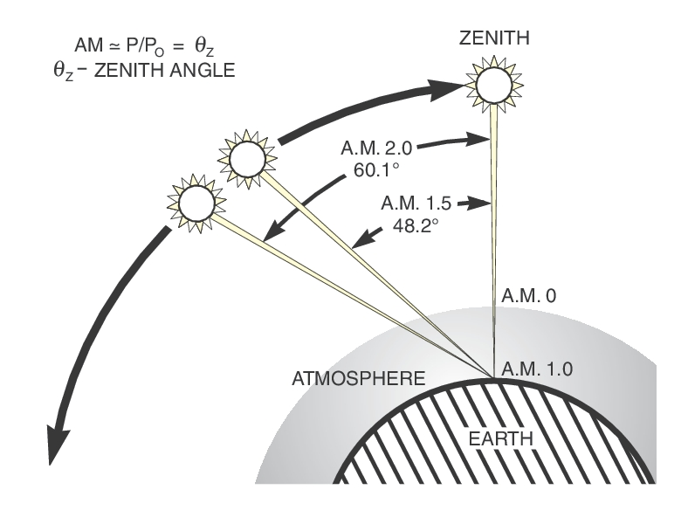

Slide 44
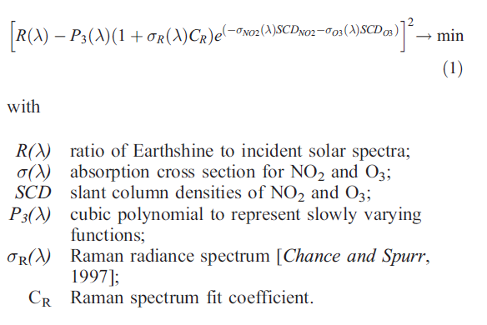
Wyznaczenie zawartości NO₂ (z OMI)
Minimalizacja:
Wenig et al., 2008

Slide 45

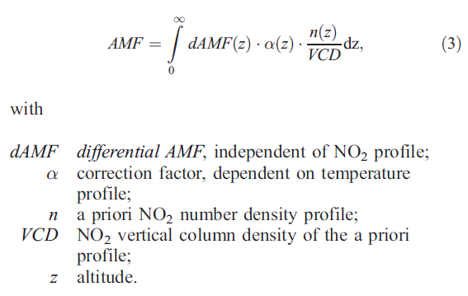
Konwersja masy optycznej

Slide 46
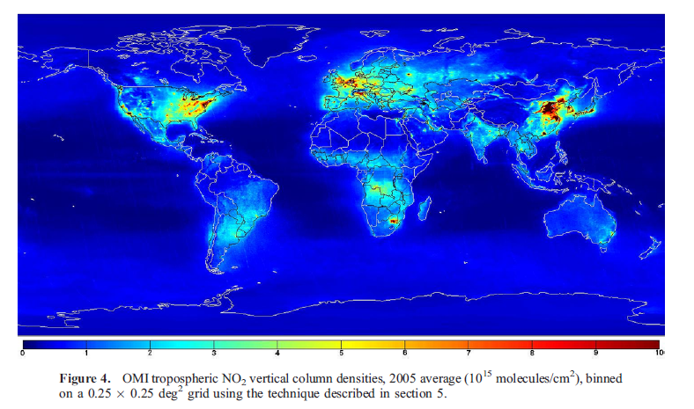

Slide 47
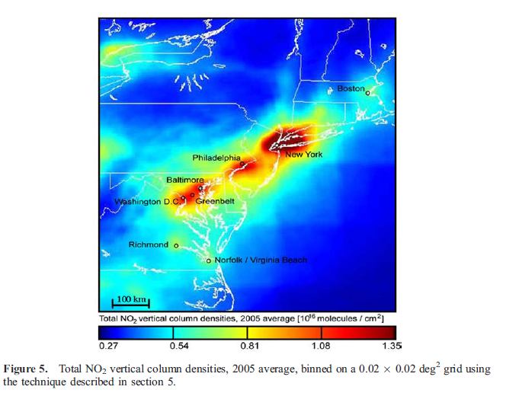

Slide 48
Separacja NO₂ w troposferze i stratosferze
Stosowane metody opierają się na fakcie, że pola kolumnowego NO₂ w stratosferze są gładkie i wolno zmienne podczas gdy w troposferze wykazują duże zmiany przestrzenne.
W pierwszym kroku NO₂ w stratosferze jest liczony przy założeniu maski na obszary przyziemne gdzie występują wysokie wartości NO₂
Następnie NO₂ w troposferze wyznaczany jest jako różnica całkowitego i stratosferyczne NO₂

Slide 49
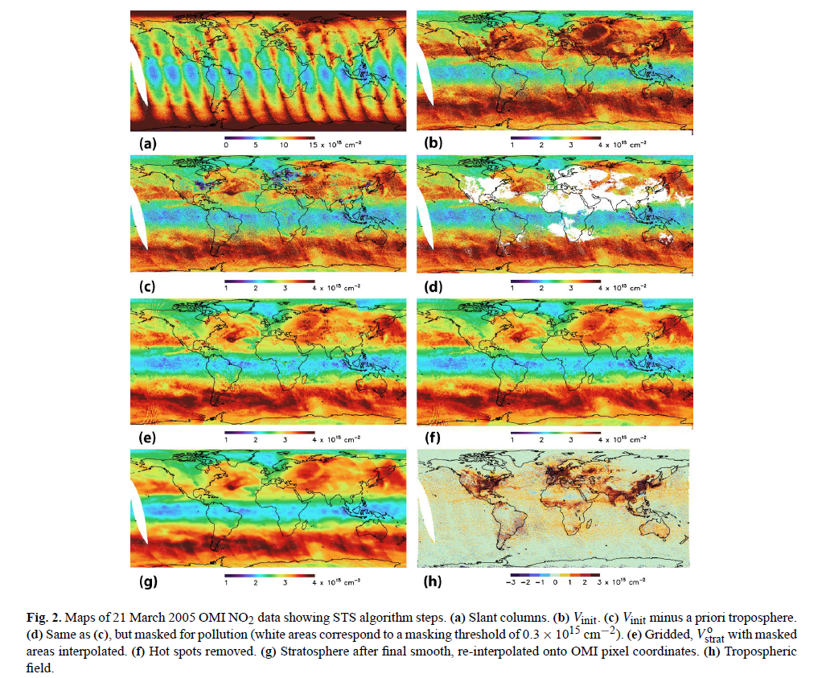

Slide 50
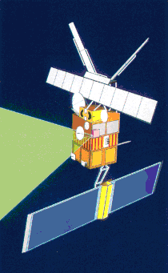
The GOME ozone monitoring instrument
GOME stands for Global Ozone Monitoring Experiment. It is an instrument aboard the ERS-2 (European Remote Sensing) satellite, launched by the European Space Agency (ESA) on 21 April 1995.
GOME is a spectrometer, which means that it measures Earthshine spectra, that is: the sunlight which is reflected back into space by molecules in the atmosphere and by the surface. The instrument also measures the solar spectrum directly.
The ratio between the Earthshine and solar signal is a measure of the reflectivity of the Earth's atmosphere and surface.
GOME measures the spectra in a wide wavelength range, from the ultraviolet (UV; 240 nm), via the visible into the near-infrared (790 nm), at high resolution (0.2-0.4 nm).

Slide 51
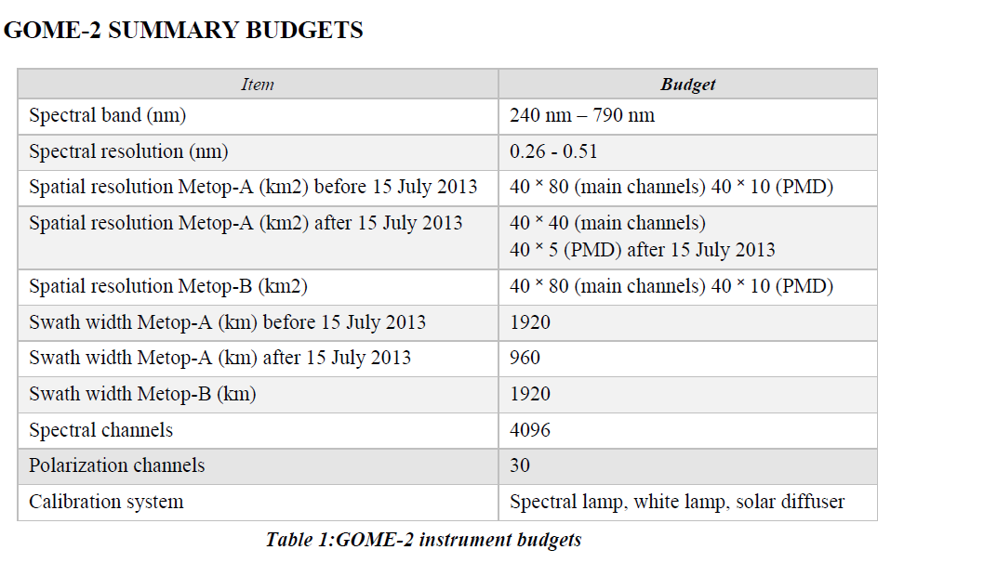
GOME-2

Slide 52
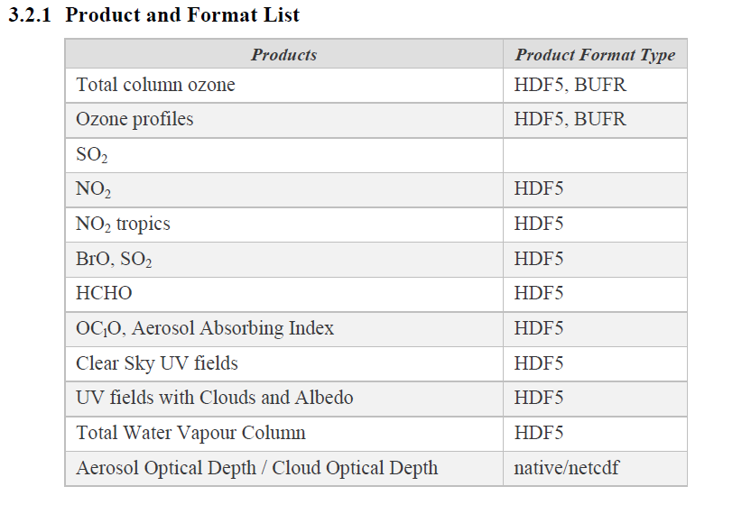
GOME-2 EUMETSAT Products

Slide 53
SCIAMACHY – ENVISAT
Scanning Imaging Absorption Spectrometer for Atmospheric Cartography
Retrieval:
O2, O3, O4, NO, NO2, N2O, BrO, OClO H2CO, H2O, SO2, HCHO, CO, CO2, CH4, clouds, aerosols, p, T, col. and profiles

Slide 54
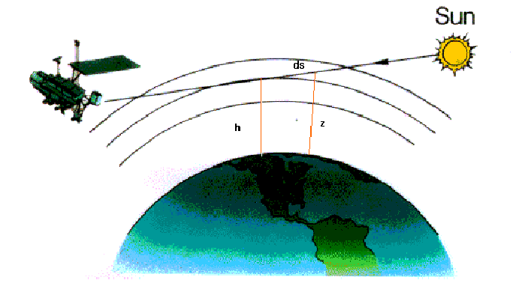
Skanowanie metodą LIMB

Slide 55
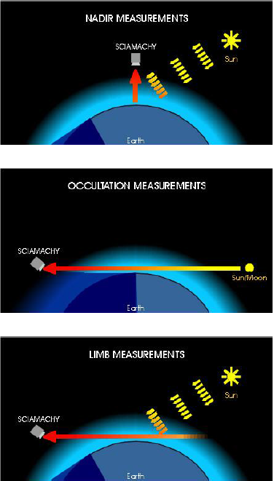
Skanowanie w nadirze:
Pomiar promieniowania słonecznego rozproszonego wstecznie lub długofalowego emitowanie z powierzchni ziemi i atmosfery
Dobra rozdzielczość spektralna
Słaba rozdzielczość pionowa
Solar occultation
Pomiar bezpośredniego promieniowania słonecznego
Wysoka rozdzielczość pionowa
Niska rozdzielczość przestrzenna
Limb:
Pomiar promieniowania rozproszonego lub emitowanie w podczerwieni termalnej
Wysoka rozdzielczość pionowa
Niska rozdzielczość przestrzenna

Slide 56
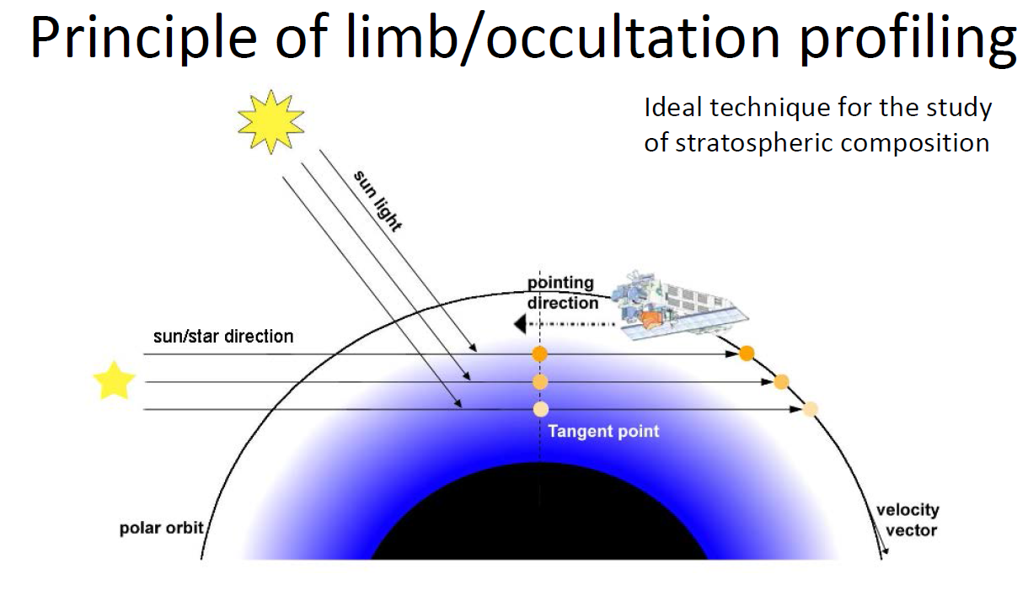

Slide 57
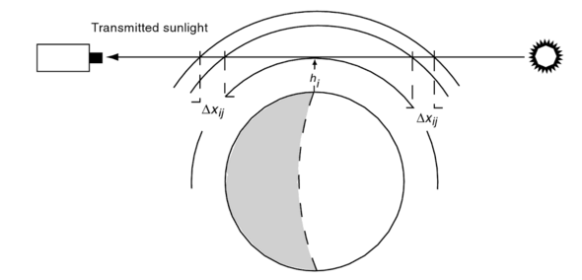
Metoda pomiaru
Z geometrii
R – promień Ziemi
gazy śladowe aktywne optycznie

Slide 58
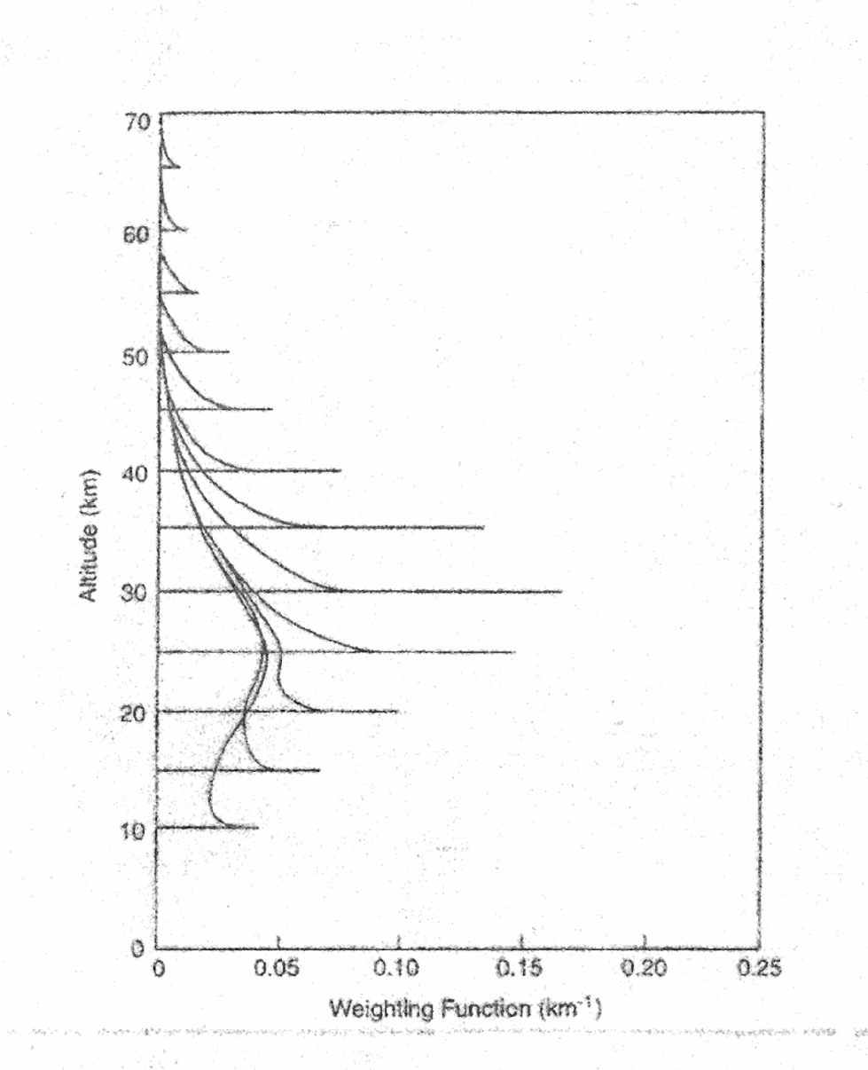
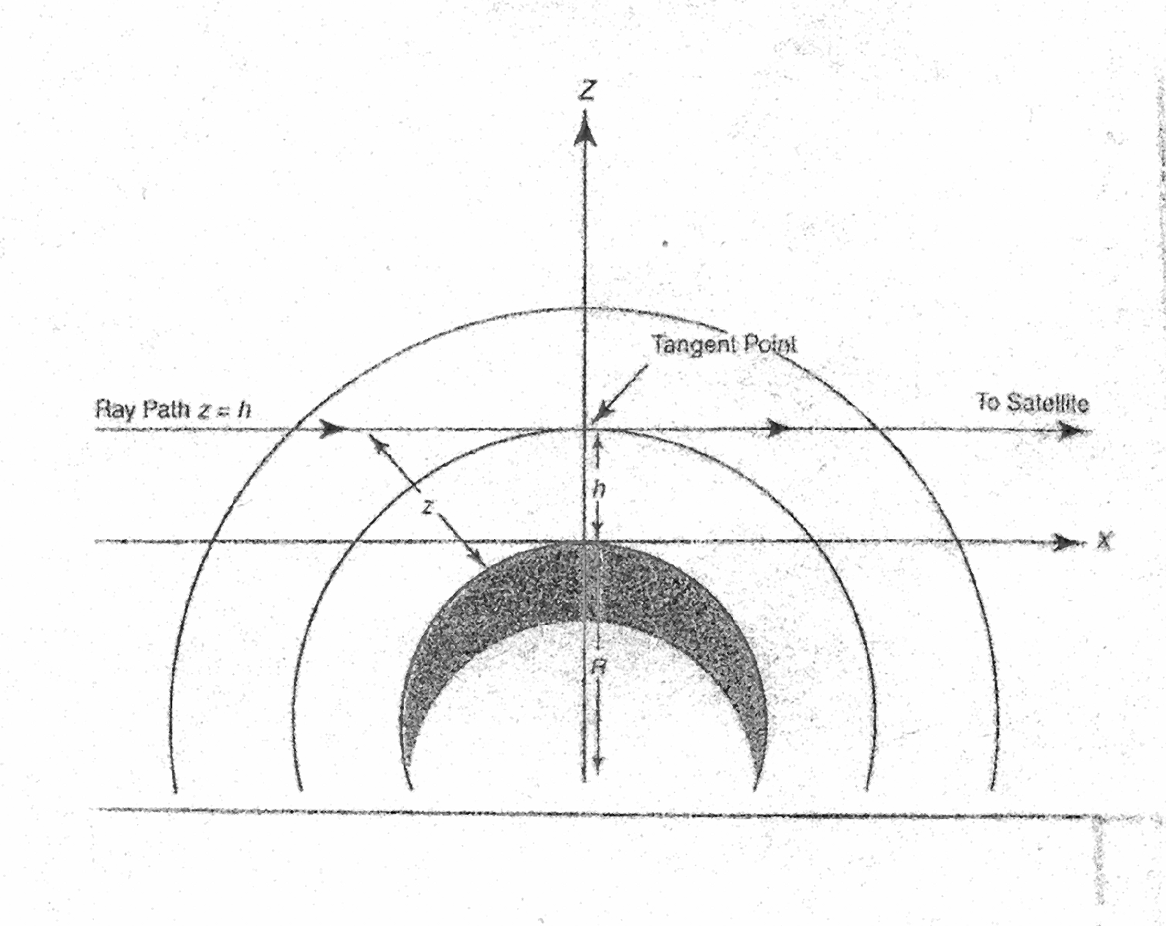
Wagi jako funkcja wysokości stycznej

Slide 59
Skanowanie metodą LIMB wykazuje dużą czułość, jej główne zalety to:
Umożliwia pomiar koncentracji gazów śladowych (CO, NO, N₂ ClO)
Emisja powierzchni Ziemi nie wpływa na obserwacje
Daje dobre wyniki od wysokości kilku kilometrów
Ograniczenia
Nie może być używana dla dolnej troposfery
Wymaga bardzo dokładnych informacji o geometrii

Slide 60
FTIR (Fourier Transform Infrared Spectroscopy).
Pierwotnie widma IR wykonywało się „przemiatając” próbkę wiązką promieniowania monochromatycznego (o jednej długości fali), zmieniając skokowo długość fali w trakcie pomiaru.
We współczesnych aparatach stosuje się szybszą metodę polegającą na prześwietleniu próbki wiązką promieniowania z całego badanego zakresu IR (o widmie ciągłym). Po przejściu tej wiązki przez próbkę doprowadza się do interferencji z wiązką z tego samego źródła, która jednak nie przeszła przez próbkę, a widmo "ekstrahuje się", stosując transformację Fouriera zarejestrowanego widma interferencyjnego. Wymaga to stosowania droższej aparatury z komputerem, ale metoda jest szybka i dokładna. Technikę tę określa się skrótem FTIR (Fourier Transform Infrared Spectroscopy).

Slide 61
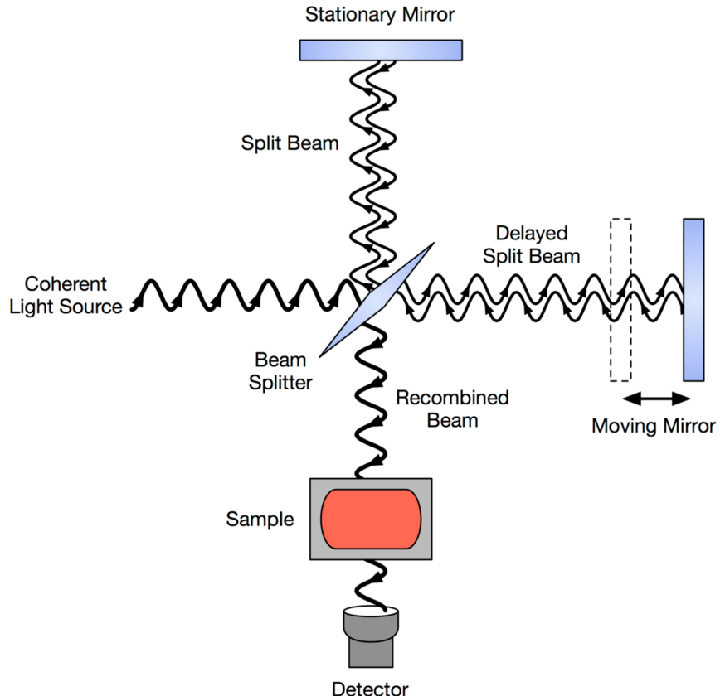

Slide 62
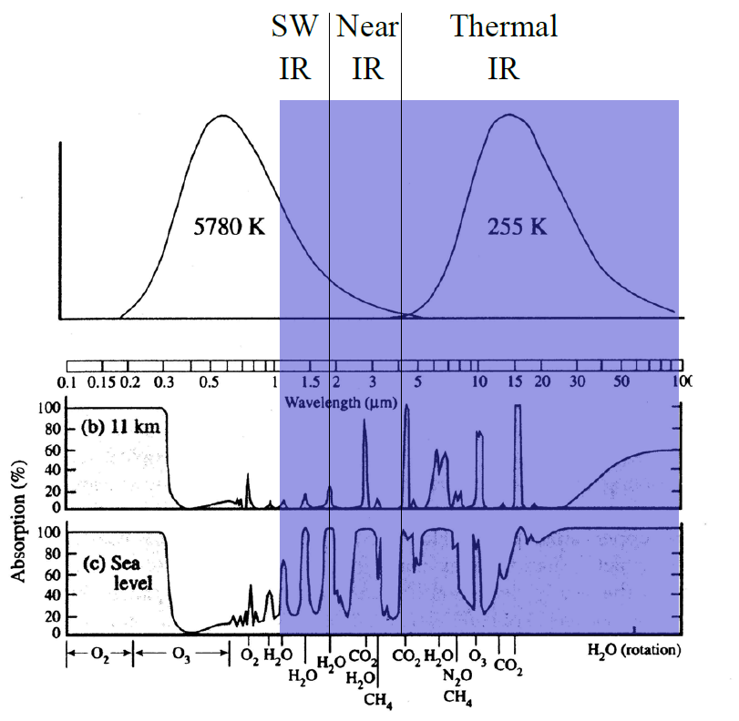

Slide 63
Spektroskopia atmosferyczna w podczerwieni termalnej
W zakresie dalekie podczerwieni szereg gazów atmosferycznych (w szczególności gazy cieplarniane) wykazują aktywność optyczną związaną z przejściami rotacyjnymi i oscylacyjnymi cząsteczek.
Promieniowanie rejestrowany przez detektory satelitarne zależy nie tylko koncentracji aktywnie optycznych gazów ale również od ich temperatury oraz temperatury powierzchni ziemi.
Wpływ temperatury z jednej strony utrudnia metody przetwarzania danych, zaś z drugiej możliwa również szacowanie profilu pionowego koncentracji czy stosunku zmieszania.

Slide 64
Promieniowanie długofalowe na górnej granicy atmosfery wyraża się wzorem:
promieniowanie emitowane przez powierzchnię ziemi i osłabione w atmosferze
promieniowanie emitowane przez atmosferę
τ - grubość optyczna atmosfery będąca suma składowych gazów atmosferycznych aktywnych w danym zakresie spektralnym

Slide 65
W przypadku gdy transmisja atmosferyczna jest mała czynnik powierzchniowy może zostać pominięty Wówczas mamy:
Fundamentalnym problemem w teledetekcyjnych metodach pomiaru gazów śladowych jest wyznaczenie zależności B_{λ}(T(p)) dla zmierzonej radiancji na górnej granicy atmosfery dla znanej funkcji wagowej
Funkcja wagowa jest pochodna transmisji po ciśnieniu atmosferycznym

Slide 66
Wybierając obszar spektralny, gdzie absorpcja promieniowania przez gaz (gazy) atmosferyczny, którego koncentracja nie zmienia się z wysokością zapewniamy, że w pierwszym przybliżeniu funkcja wagowa jest stała w czasie.
Najczęściej używa się do tego celu gazów: CO₂ lub O₂
Transmisja tych gazów nawet dla stałego stosunku zmieszania (jak to ma miejsce do około 100 km) zmienia się z wysokością, gdyż zależy od ciśnienia oraz temperatury powietrza (poszerzenia ciśnieniowe i dopplerowskie linii widomych).

Slide 67
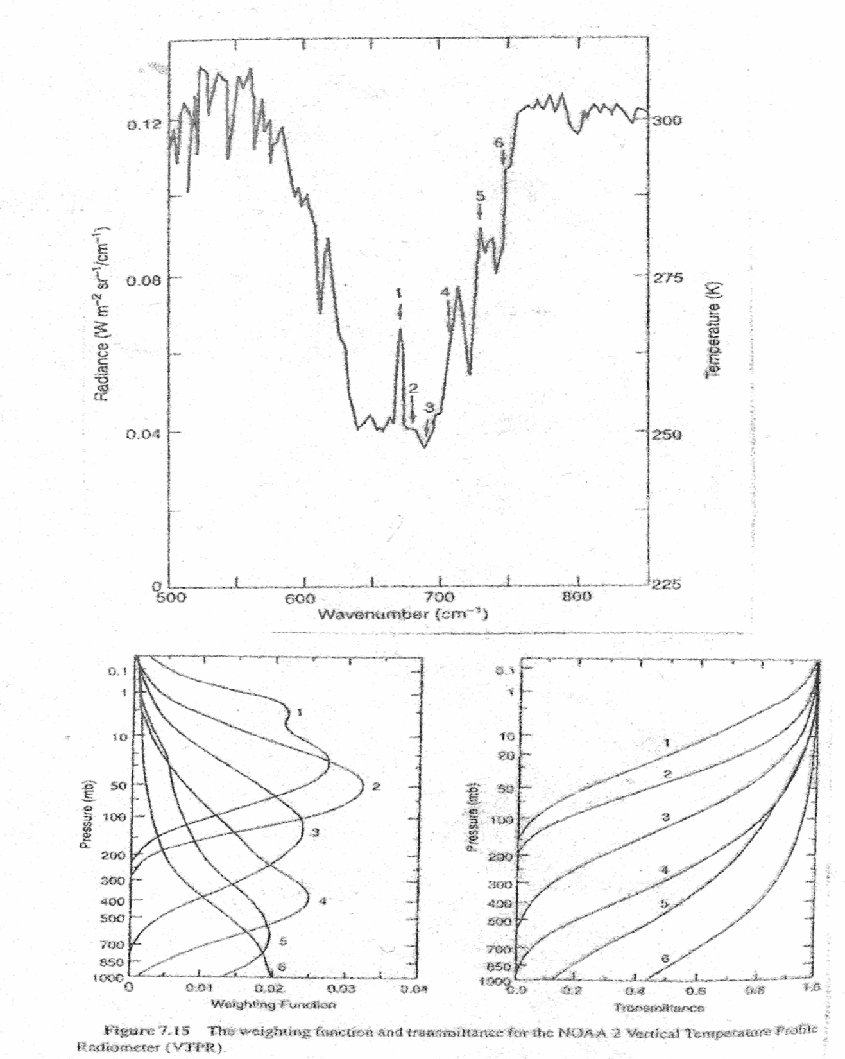

Slide 68
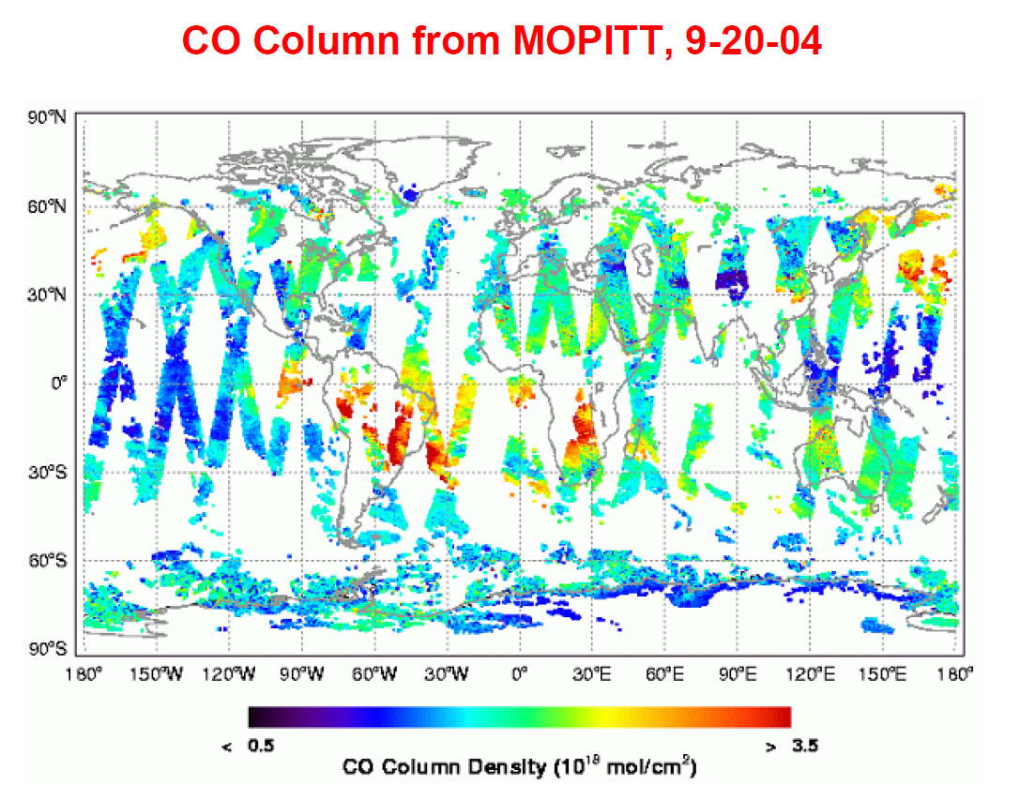

Slide 69
TOVS (Operational Vertical Sounder)
NOAA's TIROS Operational Vertical Sounder(TOVS) is a suite of three instruments:
1) Microwave Sounding Unit(MSU)
2) High resolution Infrared Radiation Sounder(HIRS)
3) Stratospheric Sounding Unit(SSU).
HIRS channel 9 measures Earth's emmitted infrared radiation at 9.7 microns. The amount of radiation reaching the HIRS instrument is dependant upon how much ozone is in the earth's atmosphere (less ozone = more radiation). Therefore, the TOVS Total Ozone algorithm uses this channel (along with information from other HIRS channels) to estimate the total amount of ozone in the earth's atmosphere.
The greatest contribution of the emmitted radiation occurs in a region between 200 hPa and 30 hPa (13km to 27km). This "lower stratosphere" region is below the levels where the greatest contribution to the total ozone amount occurs(50hpa to 10hPa or 20km to 30km). Thus the ozone amount measured by the TOVS Total Ozone algorithm is not a true measure of the "total" amount of ozone in the earth's atmosphere. Rather it is a better measure of the ozone amount in the lower stratosphere. To obtain a "total" ozone amount, the TOVS Total Ozone algorithm adjusts the lower stratosphere ozone amount by a climatological amount that is variable with season and latitude.

Slide 70
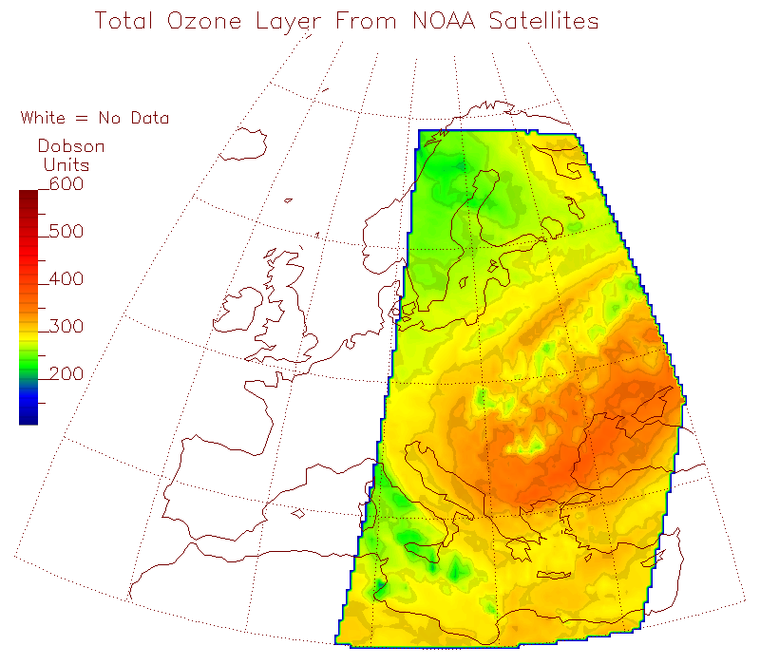
18 Oct 2005
Ozon z TOVS-a

